Slide 1
ĐỒ ÁN 3 KIỂM THỬ TỰ ĐỘNG VÀ XÂY DỰNG FRAMEWORK DỰA TRÊN SELENIUM CHO WEBSITE SÁCH TAO ĐÀN
Giảng viên: T.S Đào Anh Hiển
SV thực hiện: Hoàng Minh Nguyệt
KHOA CNTT
TRƯỜNG ĐẠI HỌC SPKT HƯNG YÊN

Slide 2
Nội dung
1. Lí do chọn đề tài
2. Test plan
3. Cấu trúc framework
4. Các chức năng kiểm thử tự động
5. Thực thi
6.Báo cáo kết quả

Slide 3
Nội dung
1. Lí do chọn đề tài
2. Test plan
3. Cấu trúc framework
4. Các chức năng kiểm thử tự động
5. Thực thi
6. Báo cáo kết quả

Slide 4
1. Lí do chọn đề tài
.
Thương mại điện tử phát triển mạnh, nhu cầu kiểm thử website tăng cao.
Website Sách Tao Đàn có nhiều chức năng cần kiểm thử thường xuyên.
Kiểm thử thủ công tốn thời gian, dễ sai sót.
Kiểm thử tự động giúp tăng hiệu quả, độ chính xác và tiết kiệm chi phí

Slide 5
Nội dung
1. Tổng quan về trang web
2. Test plan
3. Cấu trúc framework
4. Các chức năng kiểm thử tự động
5. Thực thi
6. Báo cáo kết quả

Slide 6
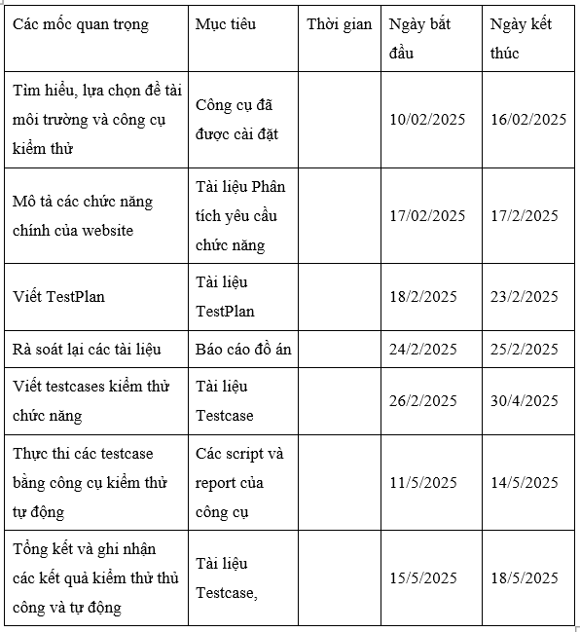
2.Test plan

Slide 7
Nội dung
1. Tổng quan về trang web
2. Test plan
3. Cấu trúc framework
4. Các chức năng kiểm thử tự động
5. Thực thi
6. Báo cáo kết quả

Slide 8
3.Cấu trúc framework
DoAn3/
├── src/
│ ├── main/
│ │ ├── java/
│ │ │ ├── base/ # Cấu hình và khởi tạo trình duyệt
│ │ │ │ ├── BaseSetup.java
│ │ │ │ └── QlWebdriver.java
│ │ │ ├── config/ # Lưu thông tin cấu hình như URL
│ │ │ │ └── AppURL.java
│ │ │ ├── pages/ # Các Page Object đại diện cho các trang web
│ │ │ │ ├── HomePage.java
│ │ │ │ ├── LoginPage.java
│ │ │ │ ├── OrderPage.java
│ │ │ │ ├── SearchPage.java
│ │ │ │ └── SignupPage.java
│ │ │ ├── utils/ # Các class tiện ích hỗ trợ
│ │ │ │ ├── DateTimeUtils.java
│ │ │ │ ├── ExcelHelpers.java
│ │ │ │ ├── ExcelLogger.java
│ │ │ │ ├── ExcelReader.java
│ │ │ │ └── ExcelReport.java
│ │ └── resources/ # File cấu hình bổ sung( chưa dùng)
│
├── test/
│ ├── java/
│ │ └── test/ # Chứa các class kiểm thử chính (TestNG)
│ │ ├── LoginTest.java
│ │ ├── OrderTest.java
│ │ ├── SearchTest.java
│ │ └── SignupTest.java
│ └── resources/ # Chứa dữ liệu test
│
├── test-output/ # Báo cáo sau khi chạy test
│ └── report.xlsx # File kết quả xuất từ ExcelReport
│
├── pom.xml # Quản lý thư viện (TestNG, Selenium, POI,...)
├── testng.xml # File khai báo suite test cho TestNG
└── .gitignore / target /

Slide 9
Nội dung
1. Tổng quan về trang web
2. Test plan
3. Cấu trúc framework
4. Các chức năng kiểm thử tự động
5. Thực thi
6. Báo cáo kết quả

Slide 10
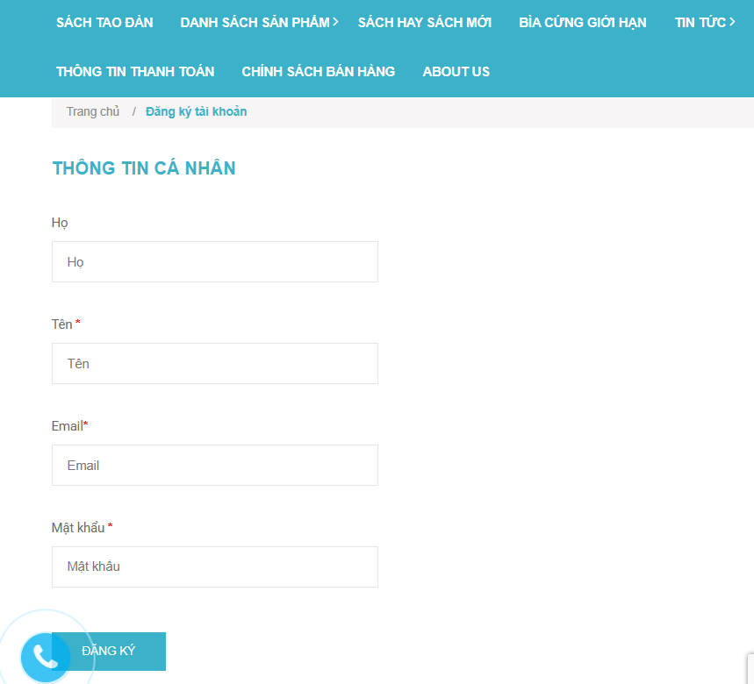
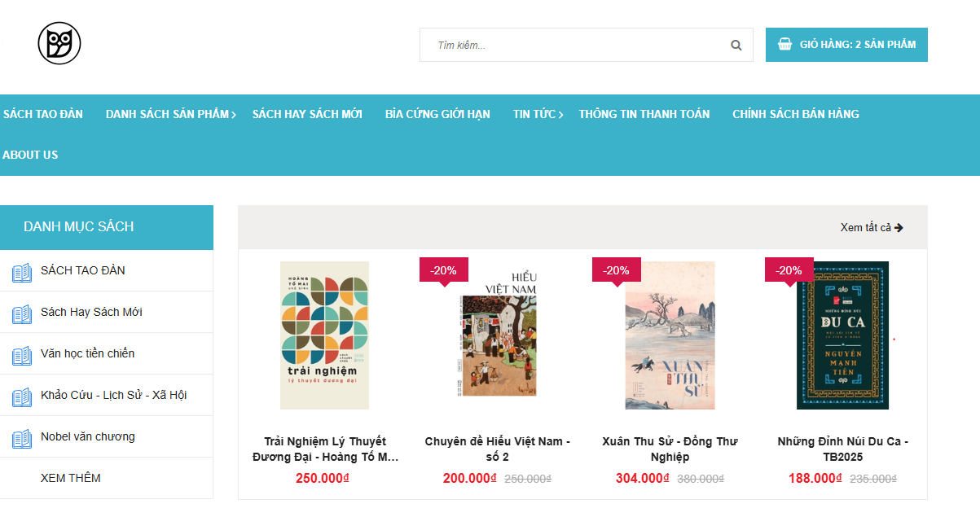
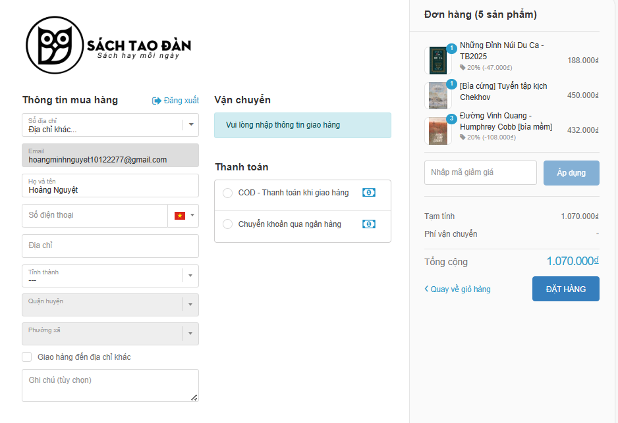
4. Các chức năng kiểm thử tự động
Chức năng được kiểm thử tự động:
Đăng ký tài khoản
Đăng nhập hệ thống
Tìm kiếm sách
Đặt hàng sản phẩm

Slide 11
Nội dung
1. Tổng quan về trang web
2. Test plan
3. Cấu trúc framework
4. Các chức năng kiểm thử tự động
5. Thực thi
6. Báo cáo kết quả

Slide 12
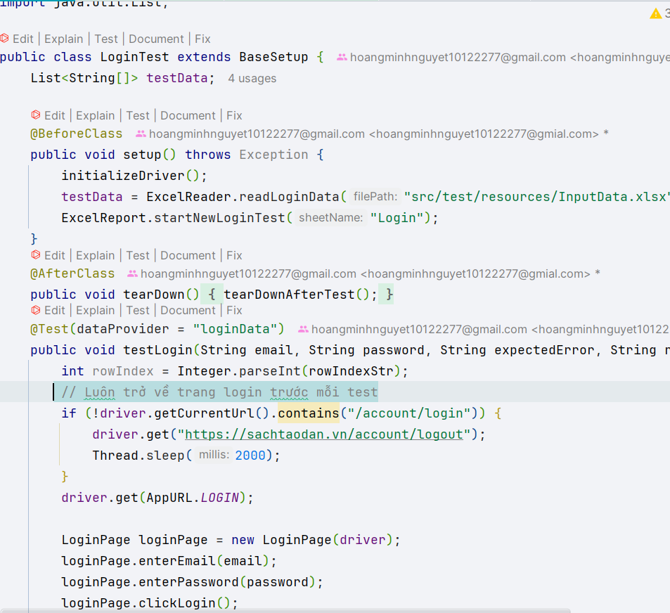
5. Thực thi
Đăng nhập

Slide 13
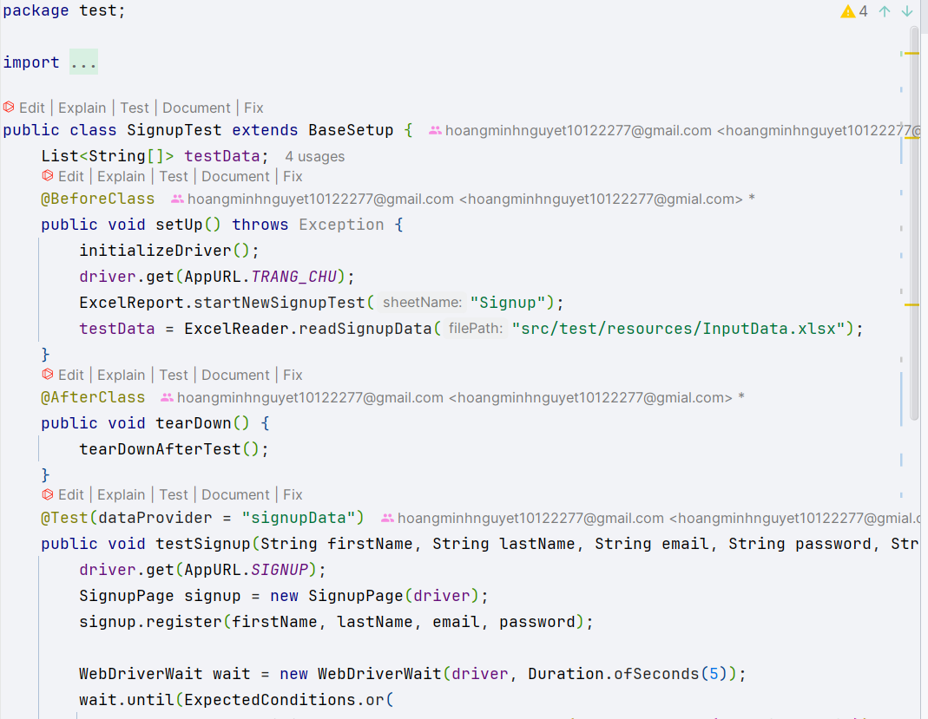
5. Thực thi
Đăng ký

Slide 14
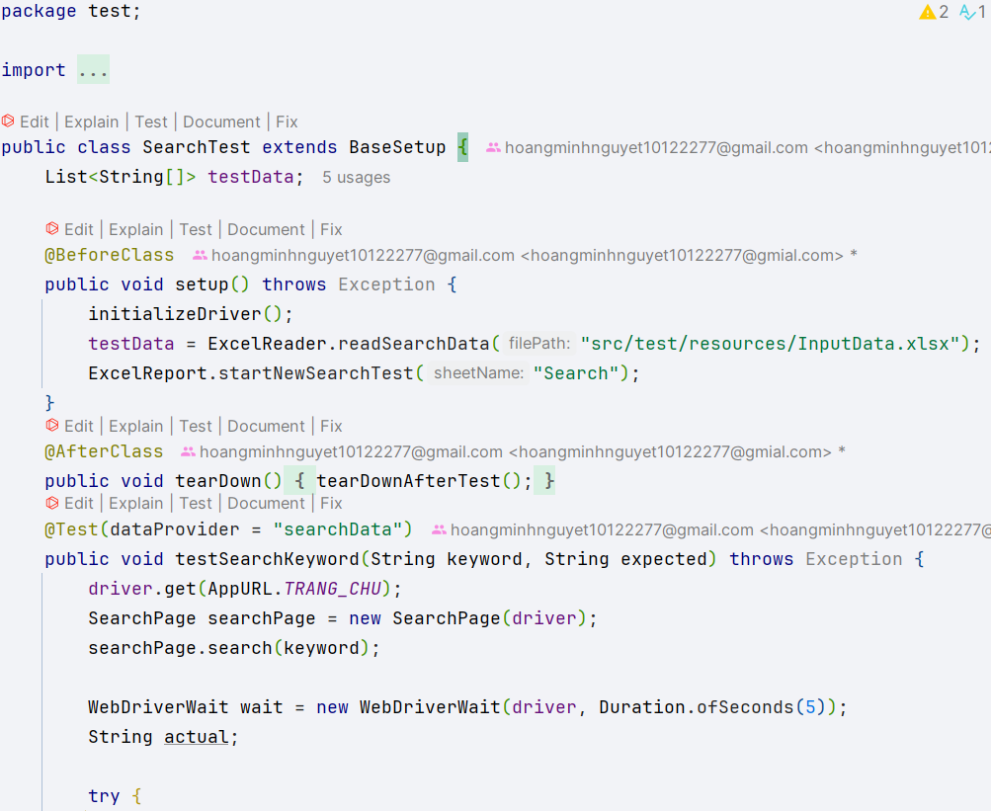
5 Thực thi
Tìm kiếm

Slide 15
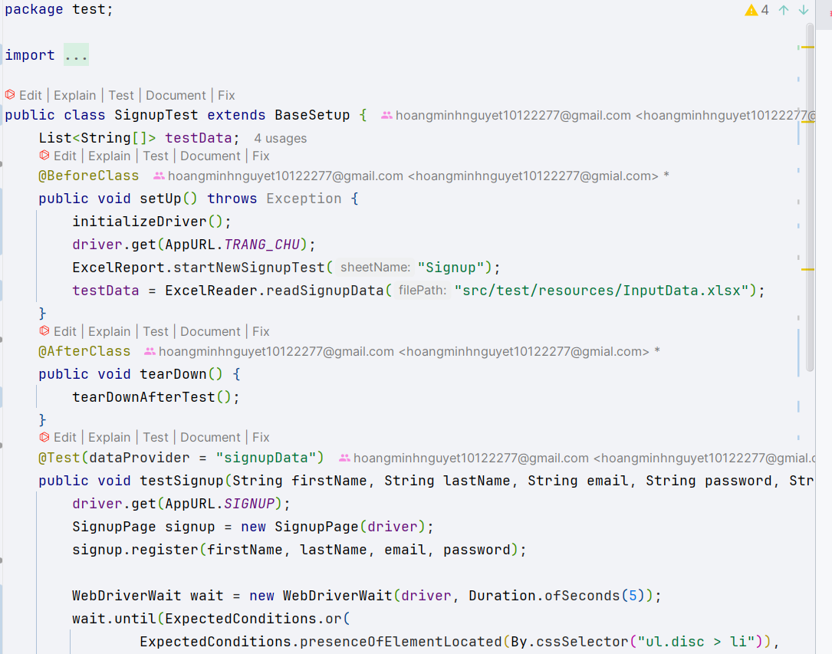
5. Thực thi
Đặt hàng

Slide 16
Nội dung
1. Tổng quan về trang web
2. Test plan
3. Cấu trúc framework
4. Các chức năng kiểm thử tự động
5. Thực thi
6. Báo cáo kết quả

Slide 17
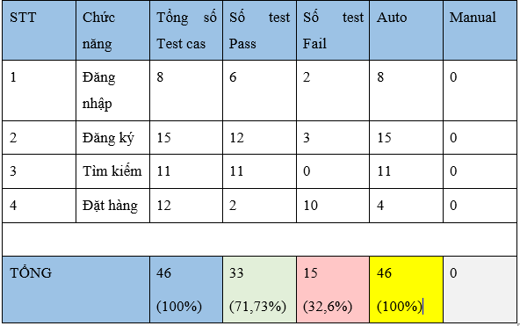
6 . Báo cáo kết quả

